Slide 1
С В О Я И Г Р А
Подготовила Григорьева И.Н.
Персональный идентификатор: 264-868-611

Slide 2
Общие правила
Участие принимают 3 команды;
3 раунда: 2 основных и финальный;
Ответ - после сигнала;
30 секунд на ответ

Slide 3
Первый тур

Slide 4
Проценты | 100 | 200 | 300 | 400
Графики | 100 | 200 | 300 | 400
Из истории | 100 | 200 | 300 | 400
О разном | 100 | 200 | 300 | 400

Slide 5
Второй тур

Slide 6
Изменение площади | 200 | 300 | 400 | 500
Площадь на клетчатой бумаге | 200 | 300 | 400 | 500
Площади фигур | 200 | 300 | 400 | 500

Slide 7
ФИНАЛ!

Slide 8
Внимание!
Вопрос:

Slide 9
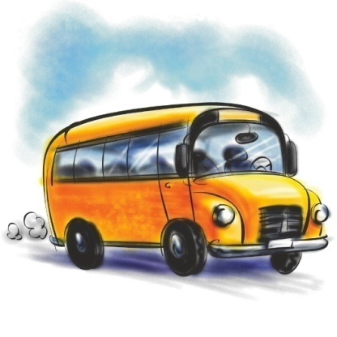
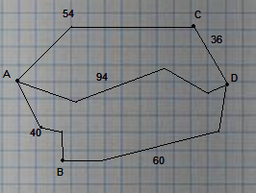
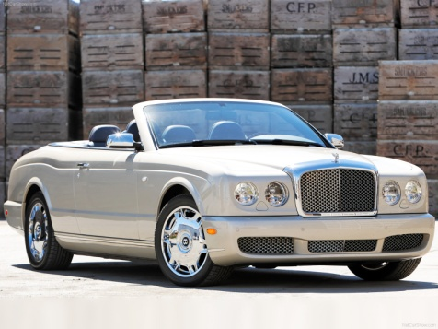
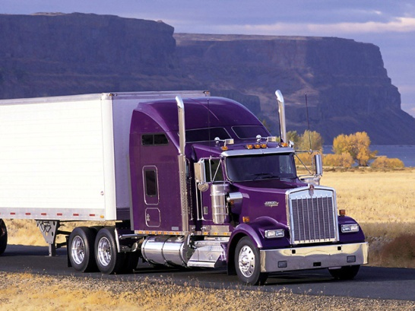
Из пункта А в пункт D ведут три дороги. Через пункт В едет грузовик со средней скоростью 40 км/ч. Через пункт С едет автобус со средней скоростью 40 км/ч. Третья дорога – без промежуточных пунктов, и по ней движется легковой автомобиль со средней скоростью 47 км/ч. На рисунке показана схема дорог и расстояние между пунктами по дорогам. Все три автомобиля одновременно выехали из А. Какой автомобиль добрался до D позже других? В ответе укажите, сколько часов он находился в дороге.

Slide 10
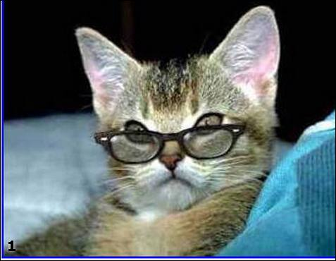
Поздравляем
Всех участников!

Slide 11
20 % от числа 58?

Slide 12
Горные лыжи стоят 16 000 рублей.
Сколько будут стоить горные лыжи
во время сезонной распродажи,
когда на них объявлена
скидка 20%?

Slide 13
Билет в ботанический сад стоит 50руб., а для групп предусмотрена скидка 15%.
Сколько рублей сдачи будет получено с 2000 руб., заплаченных за проход группы из 34 человек?

Slide 14
В двух автомобилях перевозилось одинаковое количество помидоров. При этом в первом автомобиле при транспортировке испортилось 20% перевозимых помидоров, что составило 96 штук. Во втором автомобиле испортилось 15% помидоров.
Сколько помидоров испортилось во втором автомобиле?

Slide 15
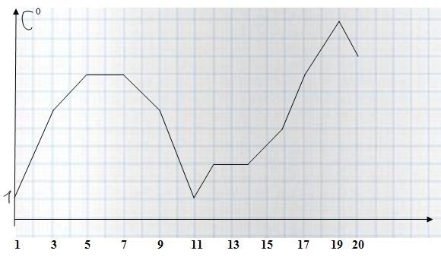
На рисунке изображен график колебания температуры в течение первых 20 дней апреля. По горизонтальной оси отложены дни, а по вертикальной - среднесуточная температура воздуха. Какой была среднесуточная температура воздуха 6 апреля? Ответ дайте в градусах Цельсия.

Slide 16
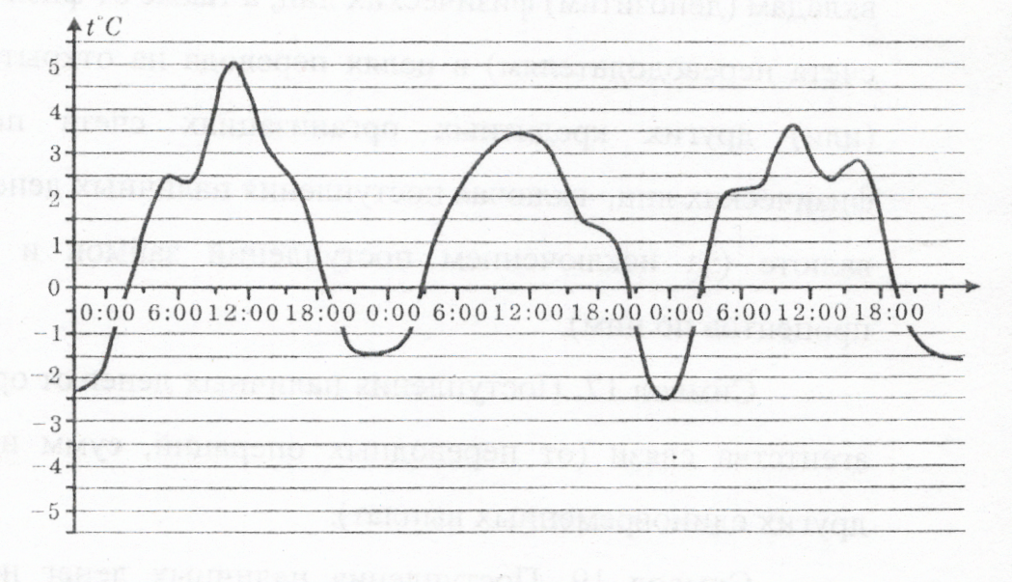
На графике показано изменение температуры воздуха на протяжении трех суток, начиная с 0 часов 2 марта. На оси абсцисс отмечается время суток в часах, на оси ординат - значение температуры в градусах. Найдите по графику наибольшую температуру воздуха 3 марта.

Slide 17
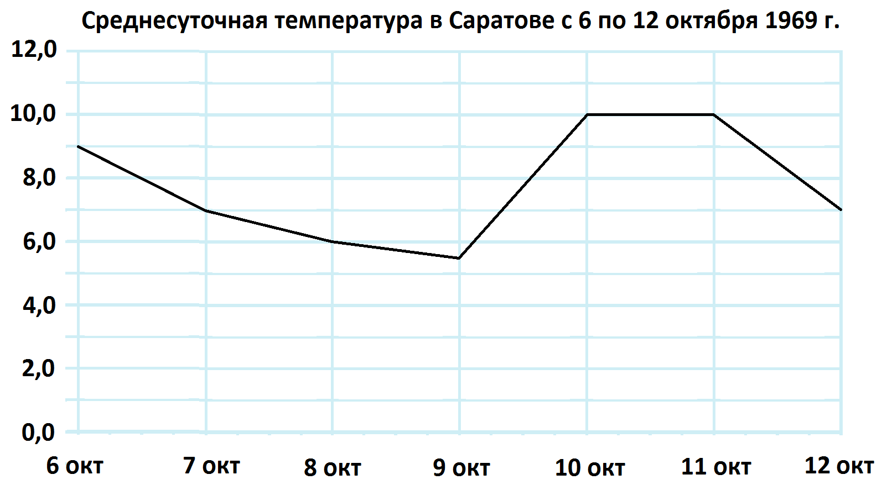
На рисунке изображен график среднесуточной температуры в г.Саратове в период с 6 по 12 октября 1969г. На оси абсцисс откладываются числа, на оси ординат – температура в градусах Цельсия.

Slide 18
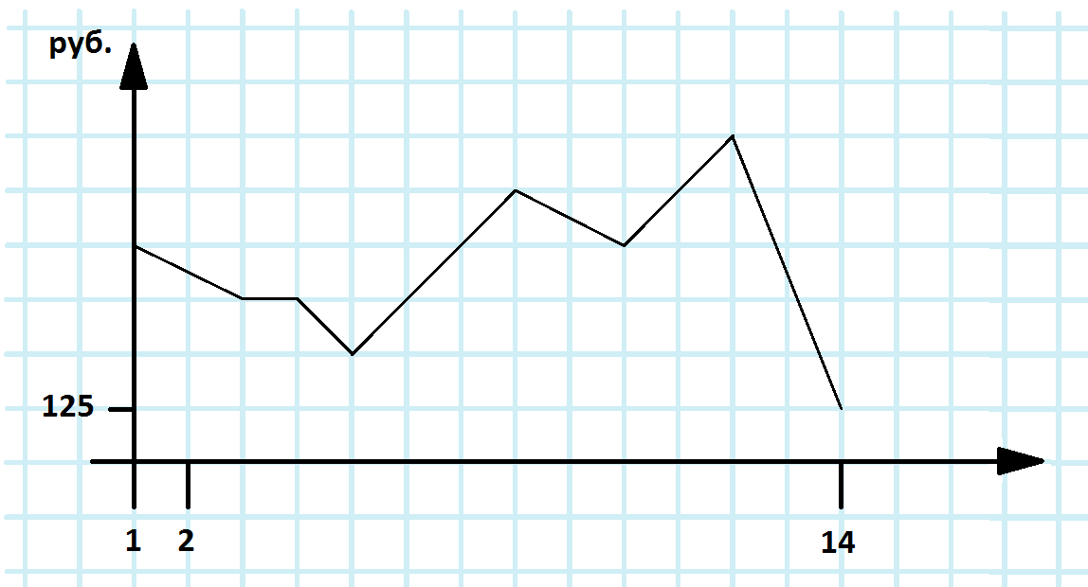
На графике, изображенном на рисунке, представлено изменение биржевой стоимости акций горнодобывающей компании в первые две недели февраля. В первую неделю февраля бизнесмен купил 12 акций, а потом продал их на второй неделе. Какую наибольшую прибыль (в рублях) он мог получить?

Slide 19
Кого или что Платон
называл немым учителем?

Slide 20
В истории Западного мира эта книга, после «Библии», вероятно, наибольшее число раз издана и более всего изучавшаяся. Как называется это сочинение? Кто его автор?

Slide 21
Одно из изречений Пифагора таково: « Жизнь подобна игрищам: иные приходят на них состязаться, иные торговать…»
Зачем, по мнению Пифагора, на эти игрища приходят самые счастливые?

Slide 22
«Не гоняйся за счастьем, -
советовал Пифагор, - ищи его …»
Где, по мнению Пифагора,
надо искать счастье?

Slide 23
Исчезающая разновидность учеников?

Slide 24
Документ ученика?

Slide 25
Место встречи продавцов и покупателей

Slide 26
Принятая сейчас система обозначения величин углов получила широкое распространение на рубеже 16 и 17 вв., ею уже пользовались такие известные астрономы, как Коперник и Брате.
А вот как Птолемей (2 в. н.э.) обозначал количество градусов, число минут, число секунд?

Slide 27
Как изменится площадь прямоугольника, если одну пару противоположных сторон увеличить в 2 раза?

Slide 28
Как изменится площадь прямоугольника, если одну пару противоположных сторон увеличить в 2 раза, а другую уменьшить в 2 раза?

Slide 29
Как изменится площадь прямоугольного треугольника, если один катет увеличить
в 4 раза, а другой уменьшить
в 2 раза?

Slide 30
Как изменится объем куба, если ребро увеличить
в 3 раза?

Slide 31
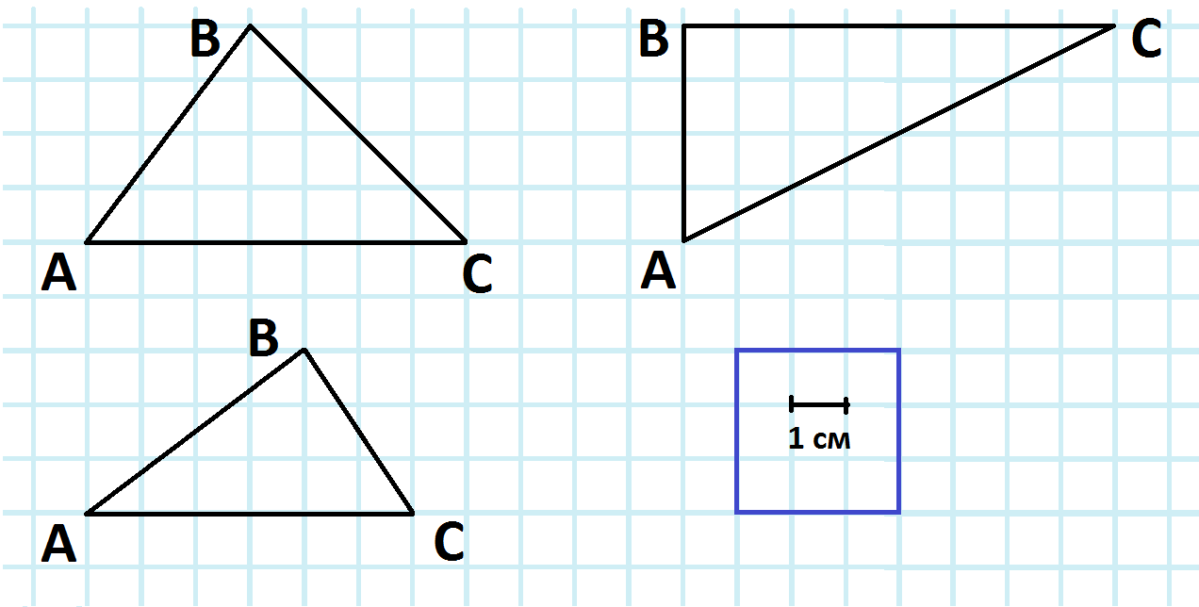
На клетчатой бумаге с клетками размером 1 см * 1 см изображены треугольники АВС (см.рисунки). Найдите площадь каждого треугольника.

Slide 32
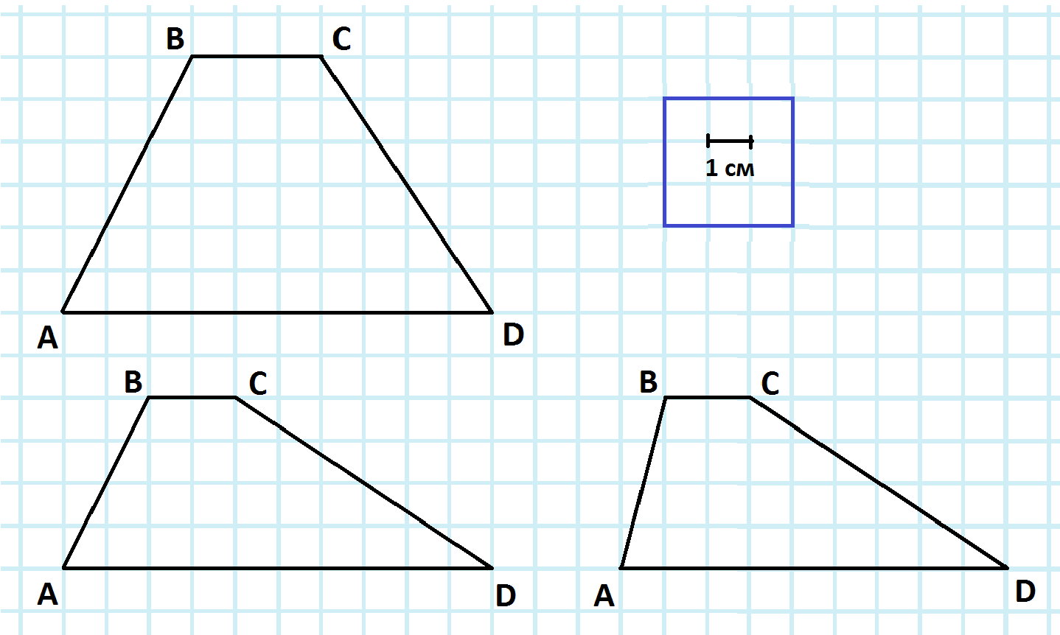
На клетчатой бумаге с клетками размером 1 см * 1 см изображены трапеции (см.рисунки). Найдите площадь каждой трапеции.

Slide 33
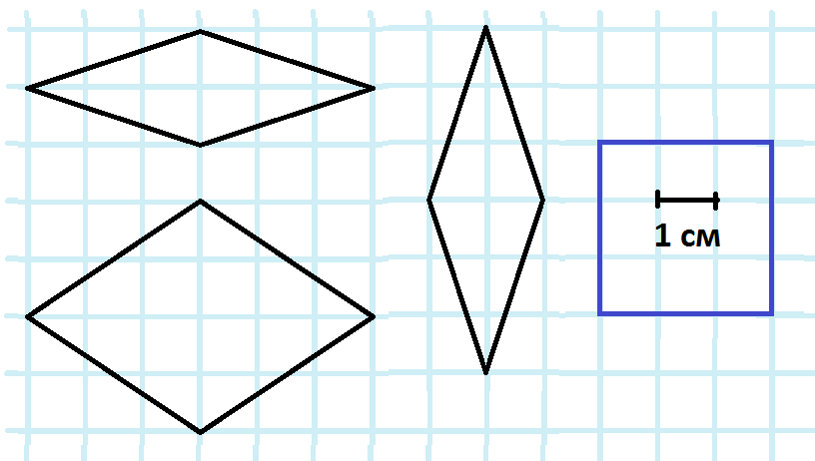
Найдите площадь каждого четырехугольника, изображенного на клетчатой бумаге с размером клетки 1см * 1см (см.рисунок). Ответ дайте в квадратных сантиметрах.

Slide 34
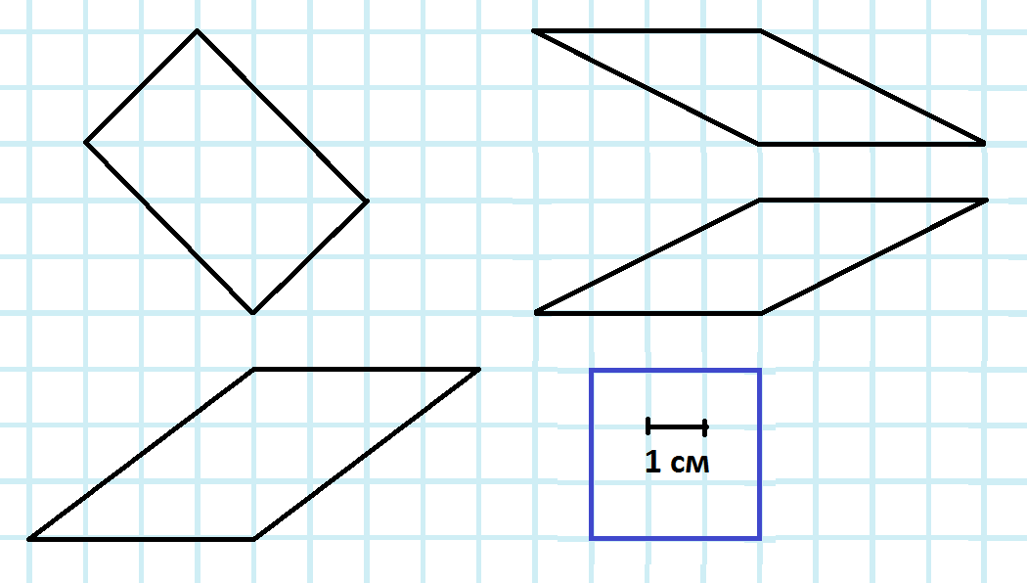
Найдите сумму площадей четырехугольников, изображенных на клетчатой бумаге с размером клетки 1см * 1см (см.рисунок). Ответ дайте в квадратных сантиметрах.

Slide 35
Выберите верные утверждения:
а) площадь прямоугольника равна произведению двух его сторон;
б) площадь квадрата равна квадрату его стороны;
в) площадь прямоугольника равна удвоенному произведению двух его соседних сторон.

Slide 36
Закончите фразу:
Площадь ромба равна половине произведения…
а) его сторон;
б) его стороны и высоты, проведенной к этой стороне;
в) его диагоналей.

Slide 37
По формуле S = a * ha можно вычислить площадь:
а) параллелограмма;
б) треугольника;
в) прямоугольника.

Slide 38
Площадь трапеции ABCD с основаниями АВ и CD и высотой BH вычисляется по формуле:
а) S = AB : 2 * CD * BH;
б) S = (AB + BC) : 2 * BH;
в) S = ( AB + CD) : 2 * BH.

